Slide 1
Finanční a pojistná matematika Opakování základních pojmů Složené úročení
FIU/BPFPM
Ing. Roman Hlawiczka, Ph.D.
Katedra financí a účetnictví

Slide 2
• Úrok představuje peněžní vyjádření ceny kapitálu. V absolutním vyjádření je to rozdíl mezi vstupní výší kapitálu a výší kapitálu v době splatnosti. Úrok je funkcí kapitálu. Jeho výše závisí také na formě výpočtu.
• Úročení představuje početní operaci provedenou za účelem výpočtu úroku.

Slide 3
Úroková míra r představuje cenu jednotkového kapitálu. Cena kapitálu se dá vyjádřit také v procentech, kdy používáme označení úroková sazba. Procenta se vztahují na vstupní kapitál. Jistina uvádí současnou hodnotu kapitálu v čase t = 0. V dalším textu budeme pojem úroková míra a sazba brát jako synonymum. Přestože budeme používat výrazu úroková sazba, pro praktické výpočty budeme vždy používat výraz v desetinném čísle.
• Úrokové období UO představuje časový interval, za který se počítá úrok. V modelových příkladech může být délka úrokového období stanovena libovolně. V praxi se nejčastěji setkáváme s těmito intervaly: Roční (p.a.), pololetní (p.s.), kvartální (p.q), měsíční (p.m.), týdenní (p. sept.), denní (p.d.).
• Doba úročeni T představuje celkovou dobu, po kterou se uvažuje úročení kapitálu.
• Současná hodnota kapitálu PV udává hodnotu kapitálu v čase t = 0. Jinými slovy říká jakou hodnotu má kapitál právě nyní.

Slide 4
Budoucí hodnota kapitálu FV stanovuje výši kapitálu v libovolném budoucím okamžiku t.
• Daň, někdy v souvislosti s úroky také srážková daň, představuje odvod prostředků finančnímu úřadu. Pro účely finanční matematiky rozlišujeme, jak často je daň splatná.
• Cenová hladina zohledňuje kupní sílu peněz v čase. Růst cenové hladiny se označuje jako inflace. Pokles cenové hladiny je označován jako deflace.

Slide 5
Složené úročení
Složené úročení je typ úročení, které se využívá při uložení kapitálu na dobu delší než jedno úrokové období.
Úroky se připisují k jistině a spolu s ní se dále úročí.
Z matematického hlediska:
Jednoduché úročení je aritmetická řada (úroky se počítají z téhož základu)
Složené úročení je geometrická řada (úroky se připisují k původnímu kapitálu a v následujícím období se opět úročí)

Slide 6
Složené úročení polhůtní
Vzorec:
$$C_{n}= C_{0}∗{\left(1+i∗\left(1−d\right)\right)}^{n}$$
$$C_{n}= C_{0}∗{\left(1+i\right)}^{n}$$
C_{n} – budoucí hodnota kapitálu, splatná částka
C₀ – současná hodnota kapitálu, jistina
i – roční úroková sazba (sazba p.a.)
d – srážková daň z úroků
n – počet let
m – frekvence úročení (kolikrát jsou úroky připisovány do roka)
Notes:
V příklade, pokud není uvedeno jinak, předpokládáme:
d = 0 (neuvažujeme srážkovou daň)
m = 1 (uvažujeme roční připisování úroků)

Slide 7
Příklad
Na začátku roku 2019 vložíme 1 000 000 Kč na 3 roky na bankovní účet. Banka uvádí roční úrokovou sazbu 1 %, úrokovací období je 1 rok. Úrok se přičítá na konci každého roku k již dosažené částce. Neuvažujme daň z úroku. Jak velká bude výsledná částka na účtě po třech letech?

Slide 8
Řešení
Na konci roku 2021 (po třech letech) bude výsledný kapitál
1000000Kč+3⋅10000Kč=1030000Kč.

Slide 9
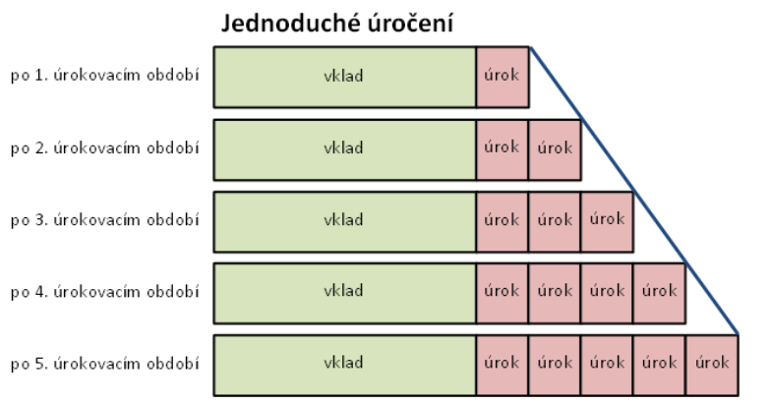

Slide 10
Efektivní úroková míra
Připisují-li se úroky m-krát ročně, bude celkový úrok při stejné úrokové sazbě (za předpokladu dalšího úročení) vyšší, než v případě, že se úroky připíší jen jednou na konci vkladu.
EAIR (Effective Annual Interest Rate) je tedy taková roční úroková míra, při níž hodnota vloženého kapitálu je po jednom roce stejná, jako hodnota kapitálu, který je úročen m-krát do roka, přičemž stejně tak jsou úročeny m-krát ročně při úrokové míře i připisované úroky.
EAIR je možné použít například pro porovnání výhodnosti uložení kapitálu u různých bank.
Při stejné úrokové míře je hodnota kapitálu při ročním úrokovacím období nižší, než při úrokovacím období m-krát ročně.
$$i_{e}={\left(1+\frac{i}{m}\right)}^{m}−1$$
Pro spojité úročení: $i_{e}=e^{i}−1$

Slide 11
Področní složené úročení
Je-li úrokovací období kratší než 1 rok
Vzorec:
$$C_{n}= C_{0}∗{\left(1+\frac{i∗\left(1−d\right)}{m}\right)}^{n∗m}$$
$$C_{n}= C_{0}∗{\left(1+\frac{i}{m}\right)}^{n∗m}$$
$$C_{n}= C_{0}∗{\left(1+\frac{i}{EAIR}\right)}^{n}$$
C_{n} – budoucí hodnota kapitálu, splatná částka
C₀ – současná hodnota kapitálu, jistina
i – roční úroková sazba (sazba p.a.)
d – srážková daň z úroků
n – počet let
m – frekvence úročení (kolikrát jsou úroky připisovány do roka)
Notes:
V příklade, pokud není uvedeno jinak, předpokládáme:
d = 0 (neuvažujeme srážkovou daň)
m = 1 (uvažujeme roční připisování úroků)

Slide 12
Děkuji za pozornost a přeji pěkný den ☺

